Slide 1
ПОЖАРЫ В КОМНАТЕ

Slide 2
ОСНОВНЫЕ ПРИЧИНЫ
1.Игнорирование основных правил пожарной безопасности
2.Неисправность электрической проводки
3.Возгорание электроприборов – неисправных ,самодельных или оставленных без присмотра .
4.Оставленные дети без присмотра родителей.

Slide 3
ЕСЛИ ПРОИЗОШЕЛ ПОЖАР
1.Надо позвонить пожарным на номер 01
2. Если нет опасности поражения электротоком, приступайте к тушению пожара водой, или используйте плотную (мокрую ткань).
3.При опасности поражения электротоком отключите электроэнергию.
4. При пожаре ни в коем случае не открывайте форточки и окна.
5. Если вам не удаётся своими силами ликвидировать пожар, выйдите из квартиры, закрыв за собой дверь, и немедленно сообщите о пожаре соседям и жильцам выше-ниже находящихся квартир.
6. Встретьте пожарных и проведите их к месту пожара.

Slide 4
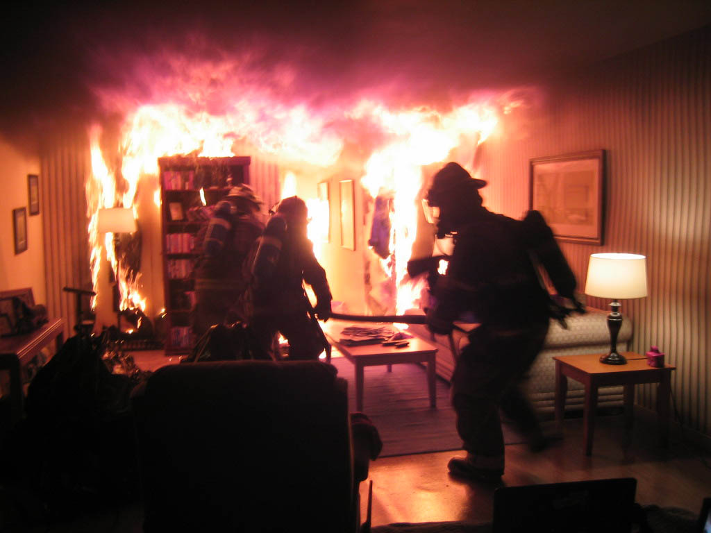
ПОСЛЕДСТВИЯ ПОЖАРА

Slide 5
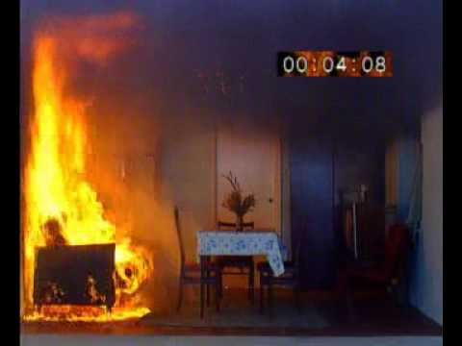

Slide 6
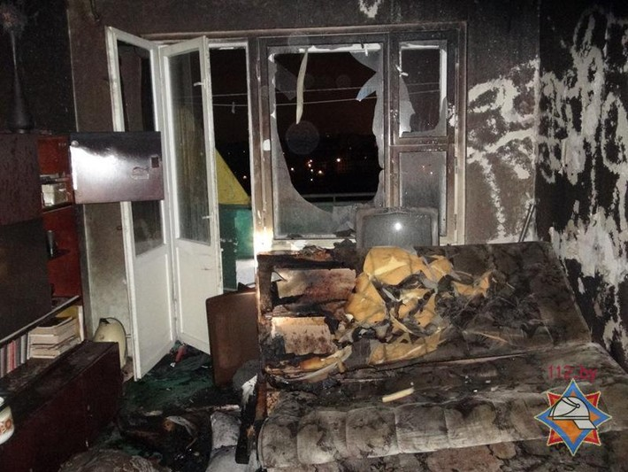

Slide 7
БУДЬТЕ ОСТОРОЖНЫ!!!

